Slide 1
Inventário Extrajudicial com Intervenção do Ministério Público
Francisco Santiago Alves dos Santos
Especialista em Direito de Família e Sucessões
Mestrando em Direito Público.

Slide 2
Evolução Legislativa
• Lei nº 11.441/2007
• Resolução CNJ nº 35/2007
• Código de Processo Civil de 2015
• Resolução CNJ nº 571/2024

Slide 3
LIBERDADE DE ESCOLHA DO CARTÓRIO.
Art. 1º Para a lavratura dos atos notariais relacionados a inventário, partilha, divórcio, declaração de separação de fato e extinção de união estável consensuais por via administrativa, é livre a escolha do tabelião de notas, não se aplicando as regras de competência do Código de Processo Civil. (redação dada pela Resolução n. 571, de 26.8.2024) (Resolução 35/2007 do CNJ).
Art. 48. O foro de domicílio do autor da herança, no Brasil, é o competente para o inventário, a partilha, a arrecadação, o cumprimento de disposições de última vontade, a impugnação ou anulação de partilha extrajudicial e para todas as ações em que o espólio for réu, ainda que o óbito tenha ocorrido no estrangeiro.
Parágrafo único. Se o autor da herança não possuía domicílio certo, é competente:
I - o foro de situação dos bens imóveis;
II - havendo bens imóveis em foros diferentes, qualquer destes;
III - não havendo bens imóveis, o foro do local de qualquer dos bens do espólio. (CPC).

Slide 4
Inventariante
Art. 11. É obrigatória a nomeação de interessado, na escritura pública de inventário e partilha, para representar o espólio, com poderes de inventariante, no cumprimento de obrigações ativas ou passivas pendentes, sem necessidade de seguir a ordem prevista no art. 617 do Código de Processo Civil. (Redação dada pela Resolução nº 326, de 26.6.2020)
§ 1º O meeiro e os herdeiros poderão, em escritura pública anterior à partilha ou à adjudicação, nomear inventariante. (incluído pela Resolução n. 452, de 22.4.2022)
§ 2º O inventariante nomeado nos termos do §1º poderá representar o espólio na busca de informações bancárias e fiscais necessárias à conclusão de negócios essenciais à realização do inventário e no levantamento de quantias para pagamento das suas despesas. (redação dada pela Resolução n. 571, de 26.8.2024)
§ 3º A nomeação de inventariante será considerada o termo inicial do procedimento de inventário extrajudicial. (incluído pela Resolução n. 452, de 22.4.2022)

Slide 5
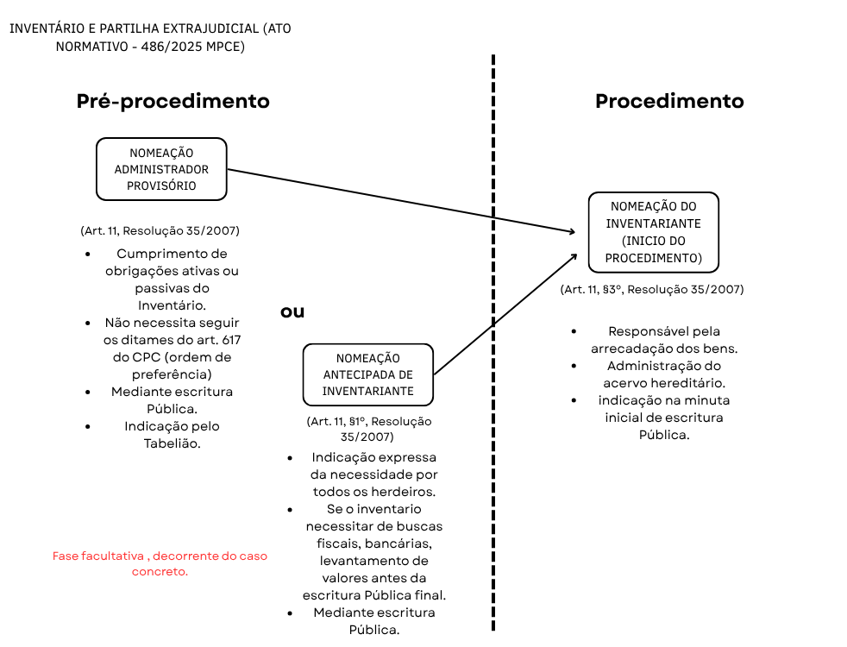

Slide 6
Inventário Extrajudicial com Interessados Incapazes
Art. 12-A da Resolução CNJ nº 35/2007 – Inserido pela Resolução 571/2024 do CNJ.
Art. 12-A. O inventário poderá ser realizado por escritura pública, ainda que inclua interessado menor ou incapaz, desde que o pagamento do seu quinhão hereditário ou de sua meação ocorra em parte ideal em cada um dos bens inventariados e haja manifestação favorável do Ministério Público. (incluído pela Resolução n. 571, de 26.8.2024)
§ 1º Na hipótese do caput deste artigo é vedada a prática de atos de disposição relativos aos bens ou direitos do interessado menor ou incapaz. (incluído pela Resolução n. 571, de 26.8.2024)
§ 2º Havendo nascituro do autor da herança, para a lavratura nos termos do caput, aguardar-se-á o registro de seu nascimento com a indicação da parentalidade, ou a comprovação de não ter nascido com vida. (incluído pela Resolução n. 571, de 26.8.2024)
§ 3º A eficácia da escritura pública do inventário com interessado menor ou incapaz dependerá da manifestação favorável do Ministério Público, devendo o tabelião de notas encaminhar o expediente ao respectivo representante. (incluído pela Resolução n. 571, de 26.8.2024)
§ 4º Em caso de impugnação pelo Ministério Público ou terceiro interessado, o procedimento deverá ser submetido à apreciação do juízo competente

Slide 7
Preservação das Frações Ideais, Quinhões Hereditários e Meação.
Fração ideal do quinhão do incapaz em cada um dos bens.
Imposição de condomínio dos bens.

Slide 8
Vedação de Atos de Disposição Patrimonial
O que são atos de disposição?
• Venda de bens
• Permuta
• Renúncia
• Cessão de direitos hereditários
• sub-rogação
art. 11-A da Resolução 35/2007.

Slide 9
Parecer Favorável do Ministério Público
• Natureza Bifronte
• Controle de legalidade
• Proteção dos incapazes
• Divergência interpretativa - Minuta ou Escritura Pública final ? (art. 3º, §1º, do ato normativo 486/2025 do MPCE).

Slide 10
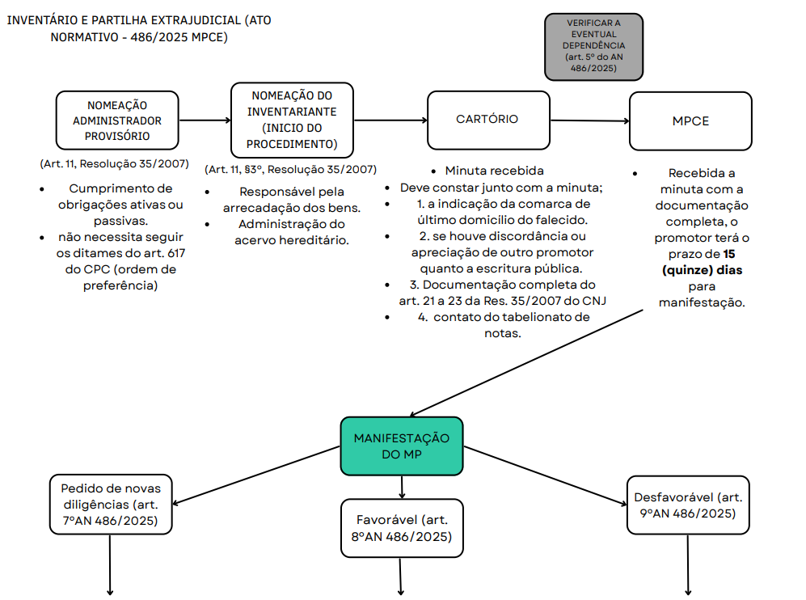
Procedimento Específico – Ato Normativo nº 486/2025-MPCE
Procedimento Específico – Ato Normativo nº 486/2025-MPCE
Procedimento Específico – Ato Normativo nº 486/2025-MPCE

Slide 11
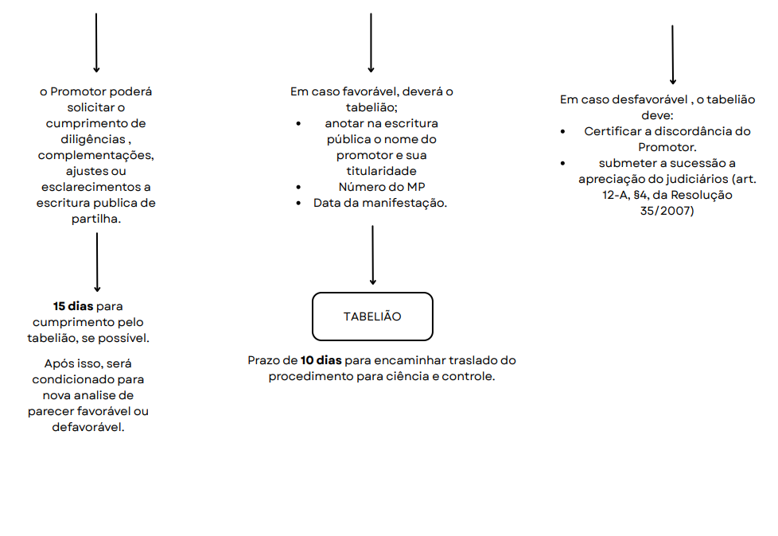

Slide 12
Ponto Controvertido nº 1 – Atribuição.
Art. 1º da Resolução 35/2007 x Art. 4º do Ato Normativo 486/2025-MPCE.
Art. 1º Para a lavratura dos atos notariais relacionados a inventário, partilha, divórcio, declaração de separação de fato e extinção de união estável consensuais por via administrativa, é livre a escolha do tabelião de notas, não se aplicando as regras de competência do Código de Processo Civil. (redação dada pela Resolução n. 571, de 26.8.2024)
X
Art. 4º. Após envio do procedimento pelo Tabelionato de Notas, será o mesmo devidamente autuado como Procedimento de Registro Público, enquanto não for criada a classe “Procedimento Extrajudicial Classificador”, e encaminhado ao Promotor de Justiça com atribuição para atuar nos processos e procedimentos de sucessões da comarca mencionada no parágrafo primeiro do artigo anterior.

Slide 13
Art. 3º, §1º, do Ato normativo 486/2025 do MPCE.
Art. 3º. O Ministério Público do Ceará disponibilizará meio eletrônico oficial para o trâmite dos procedimentos extrajudiciais destinados à lavratura de escrituras públicas de inventário e partilha de bens quando houver interesse de crianças, adolescentes e incapazes.
§1° O Tabelião de Notas encaminhará o procedimento e sua respectiva minuta ao Ministério Público do Ceará, informando a comarca do foro do domicílio do autor da herança, ou do foro estabelecido no parágrafo único do art. 48 do Código de Processo Civil, caso o autor da herança não possua domicílio certo

Slide 14
Ponto Controvertido nº 2 – Levantamento de Valores art. 11 da Resolução 35/2007.
EMENTA: APELAÇÃO CÍVEL. AÇÃO DE OBRIGAÇÃO DE FAZER CUMULADA COM INDENIZAÇÃO POR DANOS MORAIS. INVENTÁRIO EXTRAJUDICIAL. LIBERAÇÃO DO DINHEIRO EXISTENTE EM CONTA CORRENTE . NEGATIVA INJUSTA DO BANCO. DANOS MORAIS. CABIMENTO. - A conduta do banco que se recusa injustamente à liberação dos valores decorrentes do inventário extrajudicial representa falha na prestação de serviços, capaz de causar dissabores que vão além de mero aborrecimentos .(TJ-MG - AC: 10000181394461002 MG, Relator.: Luiz Carlos Gomes da Mata, Data de Julgamento: 07/05/2020, Câmaras Cíveis / 13ª CÂMARA CÍVEL, Data de Publicação: 08/05/2020)

Slide 15
Ponto Controvertido nº 3 – Sobrepartilha e Cumulação de Inventários.
Art. 25. É admissível a sobrepartilha por escritura pública, ainda que referente a inventário e partilha judiciais já findos, mesmo que o herdeiro, hoje maior e capaz, fosse menor ou incapaz ao tempo do óbito ou do processo judicial. (Resolução 35/2007 CNJ)

Slide 16
Ponto Controvertido nº 4 – Testamentos, Ação de Abertura, Registro e cumprimento e limites da ação.
Art. 12-B. É autorizado o inventário e a partilha consensuais promovidos extrajudicialmente por escritura pública, ainda que o autor da herança tenha deixando testamento, desde que obedecidos os seguintes requisitos: (incluído pela Resolução n. 571, de 26.8.2024)
I – os interessados estejam todos representados por advogado devidamente habilitado; (incluído pela Resolução n. 571, de 26.8.2024)
II – exista expressa autorização do juízo sucessório competente em ação de abertura e cumprimento de testamento válido e eficaz, em sentença transitada em julgado; (incluído pela Resolução n. 571, de 26.8.2024)
III – todos os interessados sejam capazes e concordes; (incluído pela Resolução n. 571, de 26.8.2024)
IV – no caso de haver interessados menores ou incapazes, sejam também observadas as exigências do art. 12-A desta Resolução; (incluído pela Resolução n. 571, de 26.8.2024)
V – nos casos de testamento invalidado, revogado, rompido ou caduco, a invalidade ou ineficácia tenha sido reconhecida por sentença judicial transitada em julgado na ação de abertura e cumprimento de testamento. (incluído pela Resolução n. 571, de 26.8.2024)

Slide 17
Poder Judiciário Tribunal de Justiça do Estado de Goiás Desembargadora Maria das Graças Carneiro Requi EMENTA: APELAÇÃO CÍVEL. AÇÃO DE ABERTURA, REGISTRO E CUMPRIMENTO DE TESTAMENTO. JURISDIÇÃO VOLUNTÁRIA. ANÁLISE DA VALIDADE FORMAL . INSURGÊNCIA DO HERDEIRO. DISPOSIÇÕES TESTAMENTÁRIAS. QUESTÕES CONTROVERTIDAS QUE DEVEM SER TRATADAS EM AÇÃO ORDINÁRIA. HONORÁRIOS RECURSAIS INCABÍVEIS . SENTENÇA MANTIDA. 1. A ação de cumprimento de testamento tem por escopo, tão somente, analisar os aspectos formais do negócio jurídico unilateral. O grande objetivo desse procedimento de jurisdição voluntária é o exame das solenidades exigíveis para validade formal do testamento, não sendo objeto de análise o seu conteúdo, tampouco a interpretação de suas cláusulas . 2. Nesse contexto, o juízo a quo, ao analisar os pressupostos formais do documento e não constatando vício externo capaz de torná-lo suspeito de nulidade ou falsidade, determinou seu integral cumprimento, conforme estabelece o § 2º do art. 735 do CPC. 3 . Assim, qualquer argumento acerca do conteúdo do testamento como, por exemplo, discutir a validade do testamento, ante a suposta violação da legítima, bem como existência de outros erros e vícios, deve ser objeto de discussão em ação própria, não nos presentes autos. 4. Descabível o arbitramento de honorários advocatícios recursais, porquanto, não houve a prévia fixação no 1º grau. APELAÇÃO CÍVEL CONHECIDA E DESPROVIDA .(TJ-GO 51175024320238090097, Relator.: MARIA CRISTINA COSTA MORGADO - (DESEMBARGADOR), 9ª Câmara Cível, Data de Publicação: 23/08/2024)

Slide 18
Ponto Controvertido nº 5 – Meação e Herança.
Arts. 18 e 19 da Resolução CNJ nº 35/2007
Art. 18. No inventário extrajudicial, o convivente sobrevivente é herdeiro quando reconhecida a união estável pelos demais sucessores, ou quando for o único sucessor e a união estável estiver previamente reconhecida por sentença judicial, escritura pública ou termo declaratório, desde que devidamente registrados, nos termos dos arts. 537 e 538 do CNN/CN/CNJ-Extra (Provimento CNJ nº 149/2023). (redação dada pela Resolução n. 571, de 26.8.2024)
Art. 19. A meação do convivente pode ser reconhecida na escritura pública, desde que todos os herdeiros e interessados na herança, absolutamente capazes estejam de acordo ou, havendo menor ou incapaz, estejam cumpridos os requisitos do art. 12-A. (redação dada pela Resolução n. 571, de 26.8.2024)

Slide 19
Ponto Controvertido nº 6 – Suspensão e Desistência do Inventário Judicial.
Art. 2° É facultada aos interessados a opção pela via judicial ou extrajudicial; podendo ser solicitada, a qualquer momento, a suspensão, pelo prazo de 30 dias, ou a desistência da via judicial, para promoção da via extrajudicial. (RES.35/2007).
AGRAVO DE INSTRUMENTO – DIREITO DAS SUCESSÕES – INVENTÁRIO JUDICIAL – DECISÃO AGRAVADA QUE INDEFERIU O PEDIDO DE DESISTÊNCIA DO PROCESSO – INSURGÊNCIA. PRETENSÃO DE EXTINÇÃO DO FEITO – INVENTÁRIO JUDICIAL – DESISTÊNCIA – ACOLHIMENTO DO PEDIDO – EXTINÇÃO DO FEITO – POSSIBILIDADE – OPÇÃO PELA VIA EXTRAJUDICIAL – LEI Nº 11441/2007 E RESOLUÇÃO Nº 35/2007 DO CNJ – REFORMA DO DECISUM. RECURSO CONHECIDO E PROVIDO.(TJ-PR 0045238-21 .2023.8.16.0000 Curitiba, Relator.: Ruy Muggiati, Data de Julgamento: 23/10/2023, 11ª Câmara Cível, Data de Publicação: 24/10/2023)

Slide 20
Ponto Controvertido nº 7 – Prazos do Procedimento de Inventário Extrajudicial.
PROCEDIMENTO DE CONTROLE ADMINISTRATIVO. TRIBUNAL DE JUSTIÇA DO ESTADO DO PARÁ – TJPA. CONTAGEM DE PRAZOS PROCESSUAIS ADMINISTRATIVOS. DIAS CORRIDOS . NÃO CONHECIMENTO DO RECURSO. INTEMPESTIVIDADE. I – A Lei n. 9 .784, de 29.1.1999, que regula o processo administrativo no âmbito da Administração Pública Federal, dispõe que os prazos processuais administrativos são contados em dias corridos, excluindo-se o dia do começo e incluindo-se o do vencimento (art. 66, § 2º) . II – Esse é o modo pelo qual o CNJ – sabidamente órgão que julga processos administrativos, portanto submetido aos ditames da Lei n. 9.784/99 – realiza a contagem de prazos processuais expressos em dias: continuamente, considerando-se na contagem os dias não úteis, excluindo-se o dia do começo e incluindo-se o do vencimento. III – Recurso Administrativo não conhecido, por intempestivo .(CNJ - PCA: 00051526320172000000, Relator.: Henrique de Almeida Ávila, Data de Julgamento: 07/03/2018).

Slide 21
Por fim, como parâmetro interpretativo, é pertinente destacar norma regimental do Conselho Nacional do Ministério Público (CNMP), que, por meio de emenda regimental recente, promoveu alteração significativa em seu Regimento Interno, estabelecendo que, na ausência de indicação expressa quanto à natureza da contagem do prazo em dias úteis, este deverá ser considerado como corridos.
Art. 42, § 2º, do RICNMP; Salvo previsão expressa em dias úteis, na contagem de prazo em dias, computar-se-ão dias corridos (alterada pela emenda regimental 51/2023).

Slide 22
Encerramento
Tema em evolução.
Desafios interpretativos.
Manual disponível na plataforma institucional do MPCE.
Agradecimentos.

